Slide 1
"Minne haluan matkustaa?"
Olena Iordan

Slide 2

Minne haluan matkustaa: Odessa.
Miksi juuri tämä paikka? Se on minun kotini.
Kuinka paljon matka maksaa? Jyväskylä–Helsinki–Varsova–Odessa.
Hinta: 110–200 euroa.

Slide 3
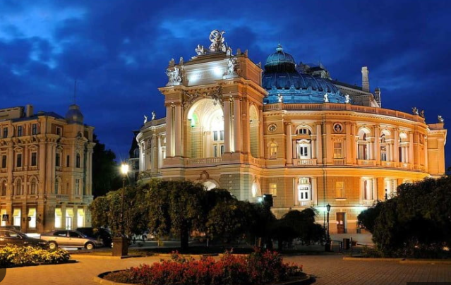
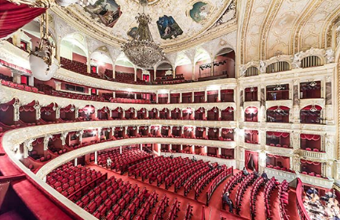
Mitä mielenkiintoista kaupungissa on?Odesan kansallinen akateeminen ooppera- ja balettiteatteri (vuosi 1887).
Teatteri sijaitsee UNESCO:n suojelemalla alueella.
Lippujen hinta: 4–15 euroa

Slide 4
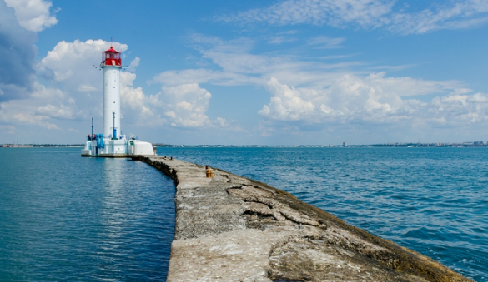
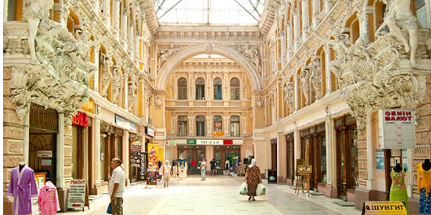
Vroncovin majakka, korkeus: noin 26 metriä
Hotelli "Pasazh", siellä sijaitsee ravintoloita, kauppoja ja toimistoja.

Slide 5
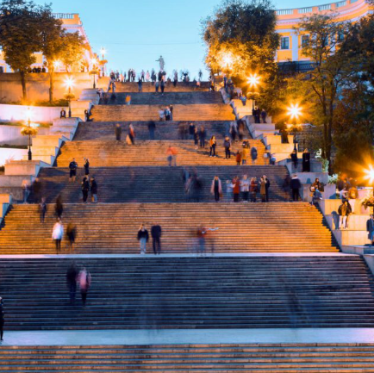
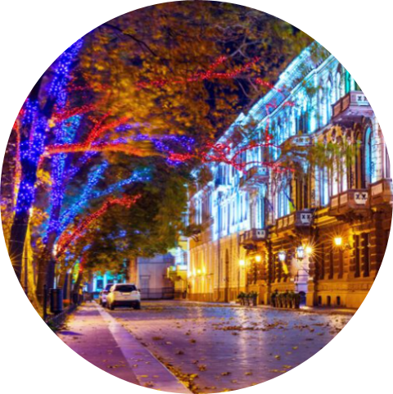
Deribasovin katu
Potjomkinin portaat (192 porrasta)

Slide 6
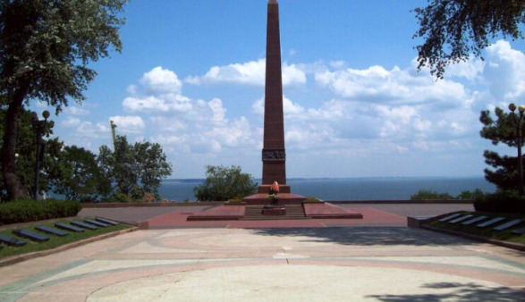
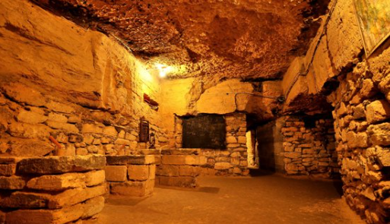
Odessan Kunnian kuja
Katakombit

Slide 7
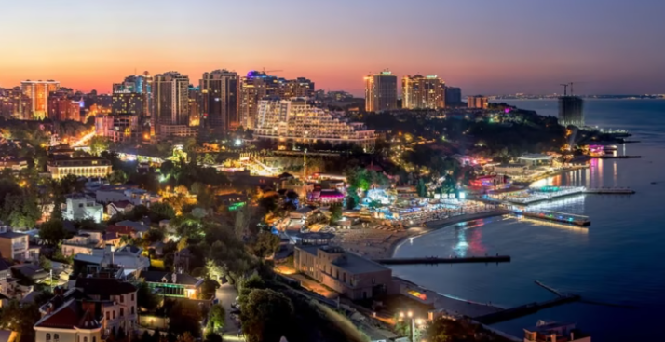
Paljon kahviloita, ravintoloita ja yökerhoja

Slide 8
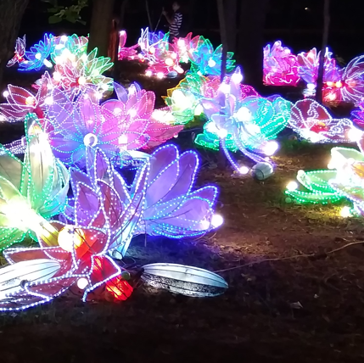
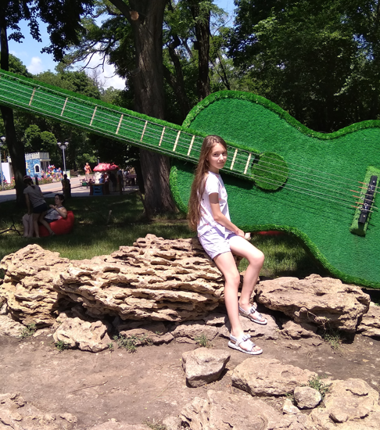
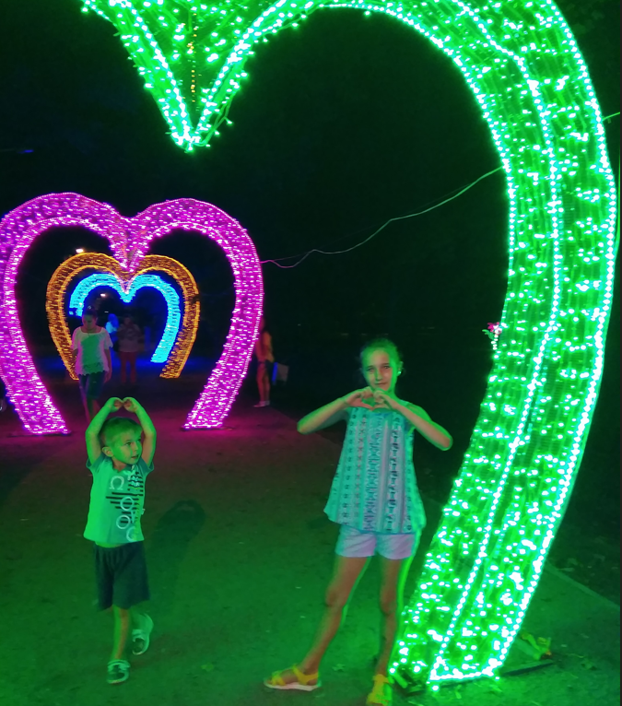
Paljon paikkoja, joissa voi rentoutua lasten kanssa

Slide 9
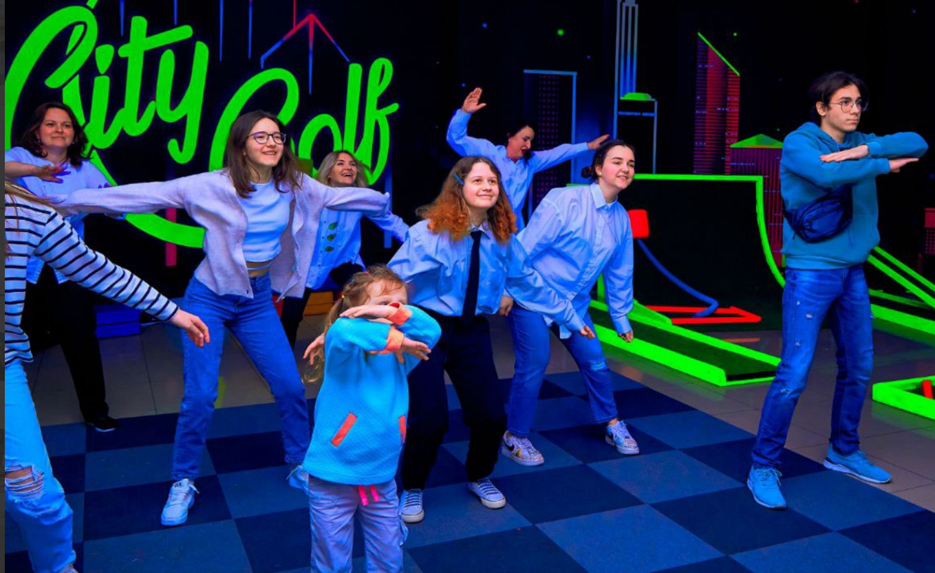

Slide 10
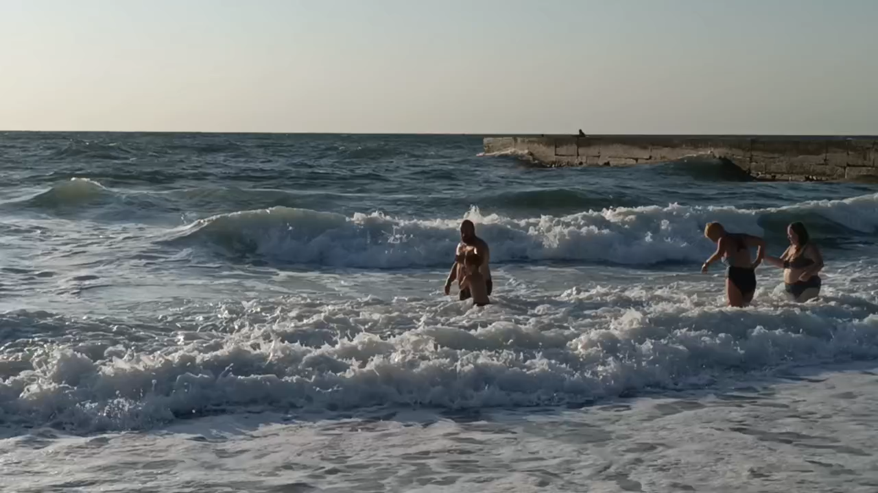
Mustameri.
🌸 Kevät (maaliskuu–toukokuu)
Lämpötila: +10°C → +21°C Sää: lämpenee, paljon aurinkoa
☀️ Kesä (kesäkuu–elokuu)
Lämpötila: +25°C → +40°C Meri: lämmin, jopa +24°C
🍂 Syksy (syyskuu–marraskuu)
Lämpötila: +26°C → +11°C Sää: leuto, vähemmän turisteja
❄️ Talvi (joulukuu–helmikuu)
Lämpötila: +7°C → -4°C

Slide 11
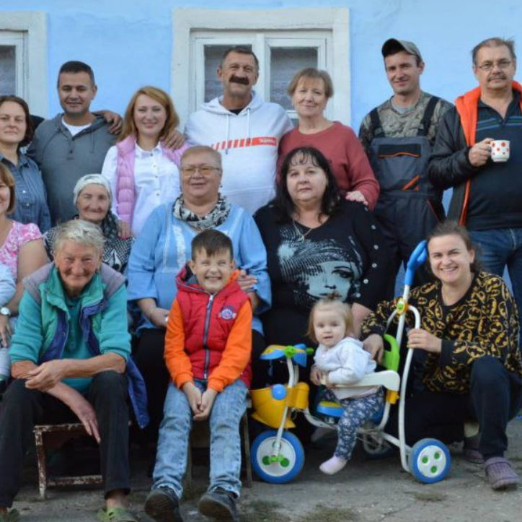
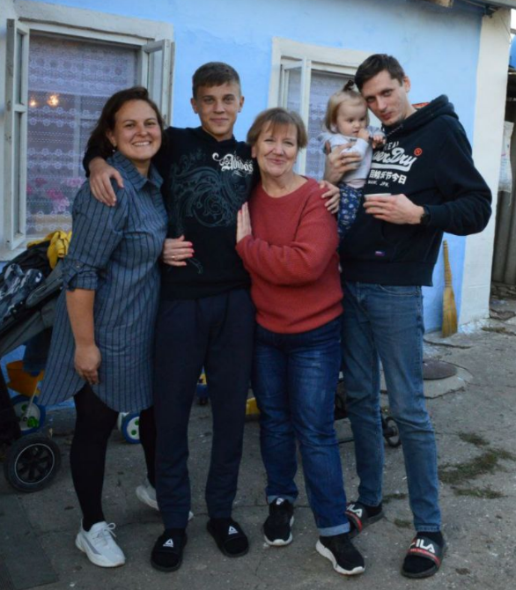
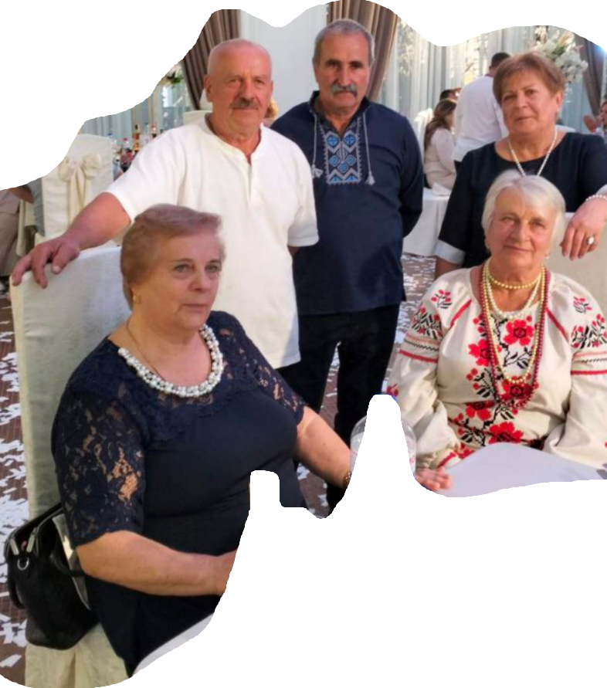
Haluan nähdä perheeni

Slide 12
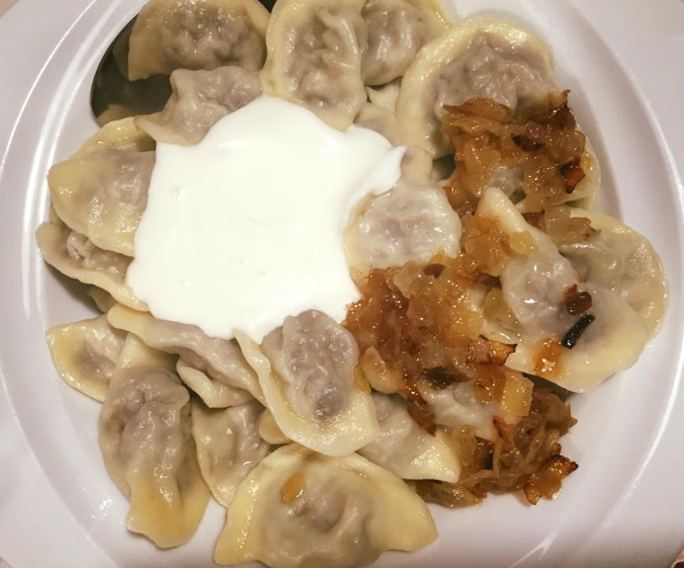
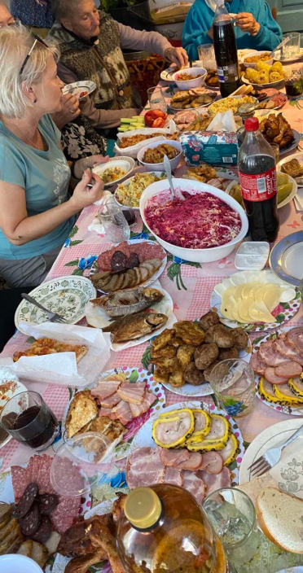

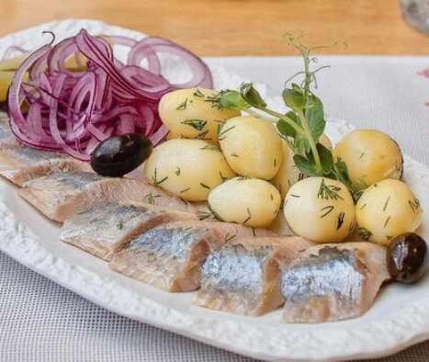

Kaipaan kovasti ukrainalaista ruokaa.

Slide 13
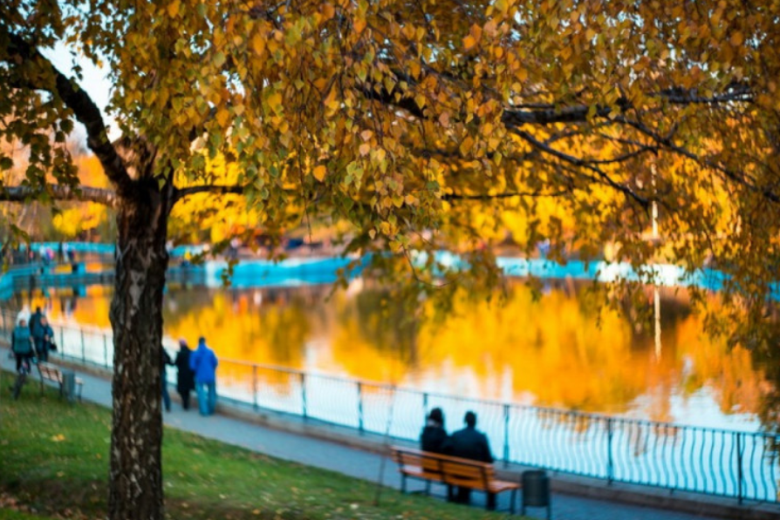
"Tällä hetkellä maassani on sota, ja monet historialliset paikat on tuhottu,mutta kun sota päättyy, matkustan varmasti Odessaan. Se tulee aina olemaan minulle erityinen paikka. Kutsun kaikki Odessaan."

